Slide 1
Плотность строительных материалов
Предлагаем познакомиться с общими для большинства строительных материалов методами определения плотности.

Slide 2
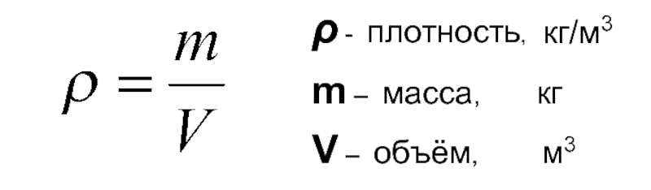
Что называется плотностью?
Плотность — это физическая величина, которая показывает, какой массой обладает вещество, занимающее единицу объёма

Slide 3
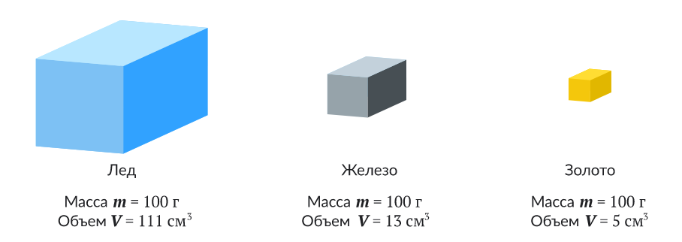
Тела с равными массами, но состоящие из разных веществ, имеют разные объемы

Slide 4
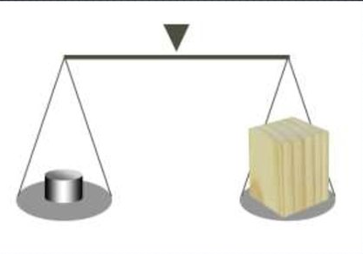
Почему тела, имеющие равную массу могут иметь разный объём?
Плотность вещества зависит от массы атомов, из которых оно состоит, и от плотности упаковки атомов и молекул в веществе.
Чем больше масса атомов и чем плотнее они к друг другу, тем выше плотность и тяжелее материал.
алюминий
сосна
2700 кг/м³
520 кг/м³

Slide 5
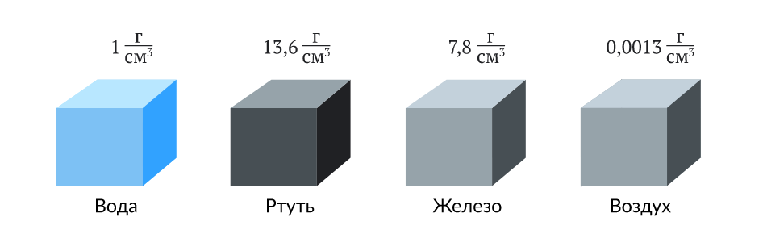
Тела, имеющие равные объемы, но состоящие из разных веществ, имеют разные массы

Slide 6
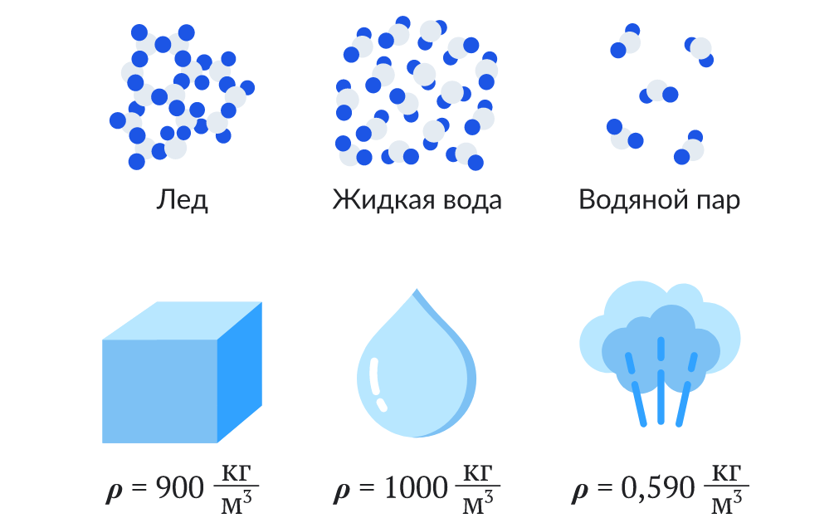
Плотность воды
Плотность одного и того же вещества в твердом, жидком и газообразном состояниях различна.
Например, плотность:
воды — 1000 кг/м³​,
льда — 900 кг/м³​,
водяного пара — 0.590 кг/м³​

Slide 7
Виды плотности сыпучих строительных материалов
истинная плотность – это характеристика при полном отсутствии пор;
насыпная плотность - это показатель, который применяется к сыпучим строительным материалам. К ним относится щебень, гравий, песок. Здесь учитывается пористость вещества. Масса материала может уменьшаться (при одинаковом объёме) из-за увеличения пустот;
средняя плотность – это масса единицы объема материала в естественном состоянии.

Slide 8
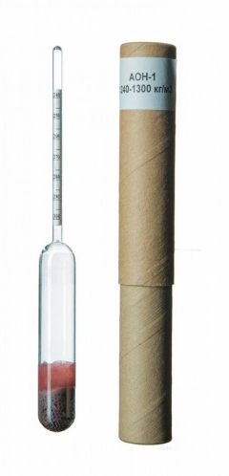
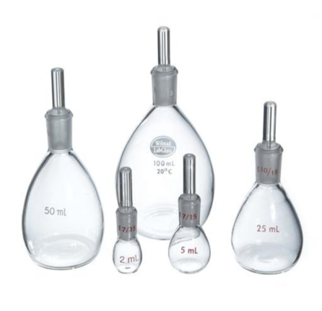
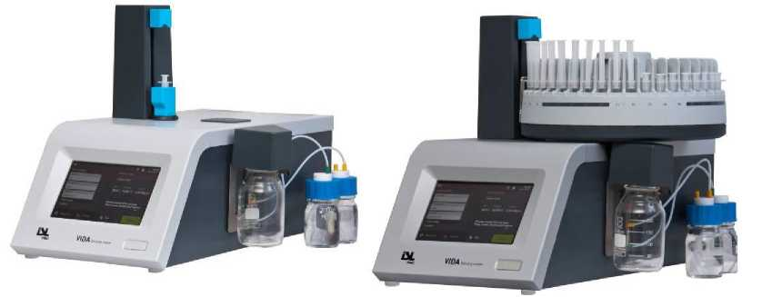
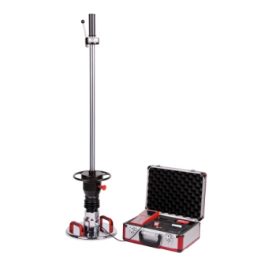
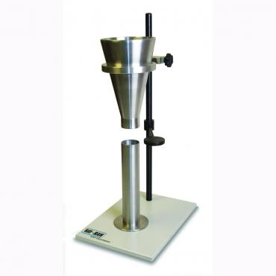
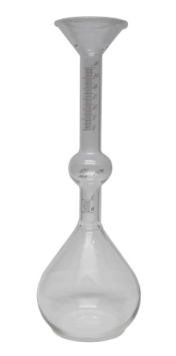
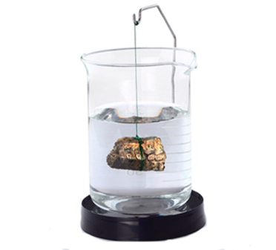
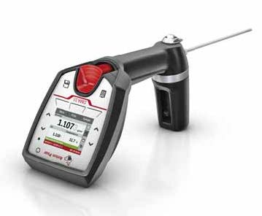
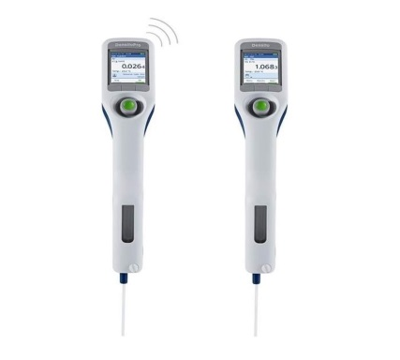
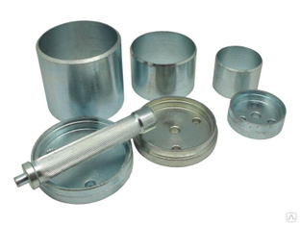
Приборы для определения плотности
Пикнометр
Стационарные цифровые плотномеры
Ареометр
Устройство для
определения
насыпной
плотности
Динамический плотномер
Плотномер для
гидростатического
взвешивания
Режущее
кольцо
Портативные цифровые плотномеры
Ле-Шателье

Slide 9
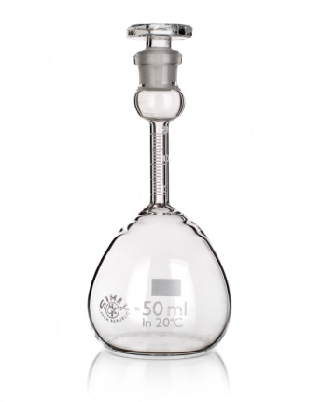
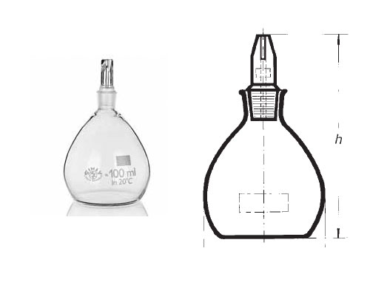
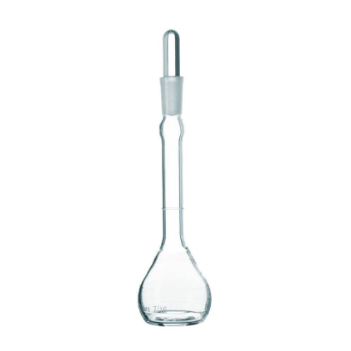
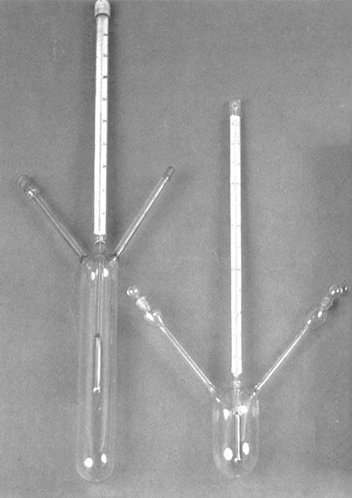
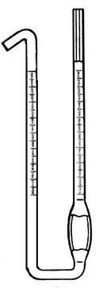
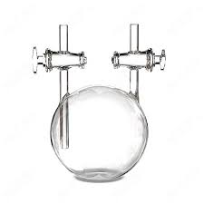
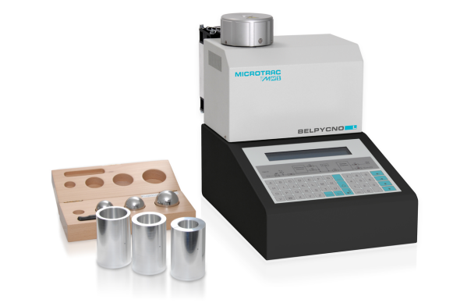
Пикнометры
Применяют для определения истинной
плотности сыпучих материалов и грунтов
Виды пикнометров:
Пикнометр Рейшауэра
Пикнометр Гей-Люссака
Стандартный пикнометр
Пикнометр Менделеева
Пикнометр Оствальда
Пикнометр для газов
Гелиевый пикнометр

Slide 10
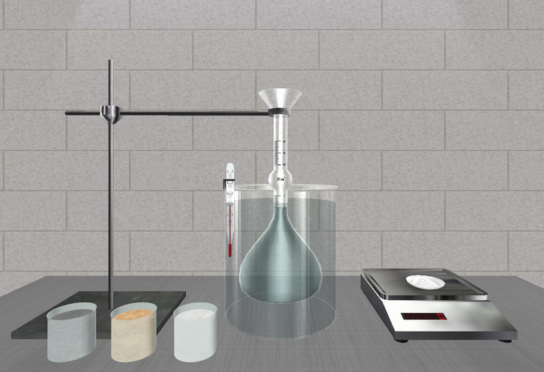
Объемомер Ле-Шателье
Применяется для определения истинной плотности порошкообразных веществ
Истинную плотность материалаопределяют делением его массы на объем в абсолютно плотном состоянии (без пор и пустот).

Slide 11
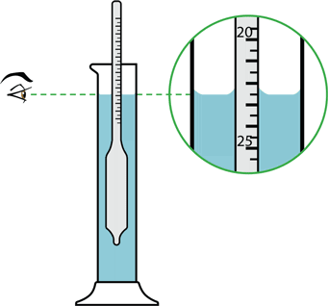
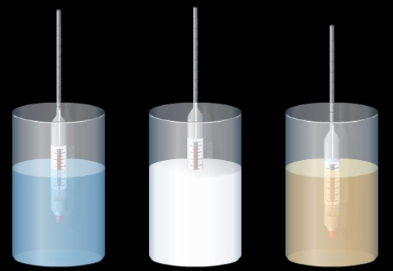
Ареометры и их принцип работы
Применяются для измерения плотности жидкости.
Закон Архимеда
Твердое вещество, взвешенное в жидкости, выталкивается силой, равной весу жидкости, вытесняемой погруженной частью взвешенного твердого вещества.
Чем ниже плотность жидкости, тем глубже погружается ареометр данного веса; стержень калибруется для получения числовых показаний.
Вода Молоко Бензин

Slide 12
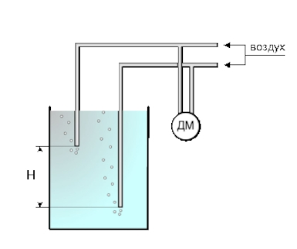
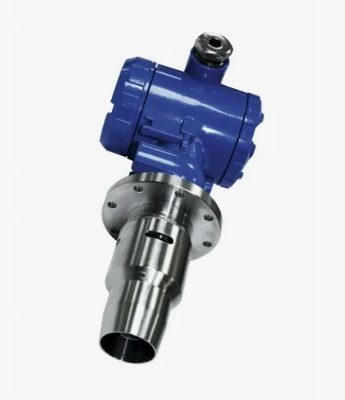
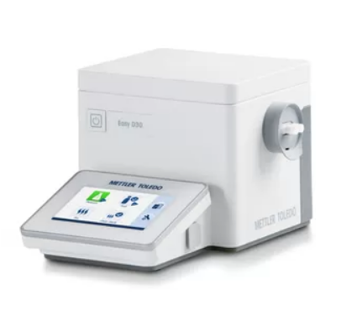

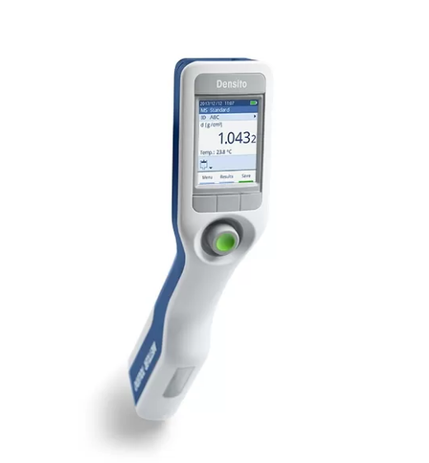
Плотномеры
Применяются для измерения плотности жидкости.
Принцип действия основан на измерении частоты колебаний U-образной измерительной трубки, вызываемых электромагнитным генератором. Под воздействием возбуждающего поля пустая измерительная трубка колеблется с собственной частотой, а при заполнении трубки исследуемым веществом частота колебаний изменяется в зависимости от массы (плотности) исследуемого вещества.
Стационарный вибрационный
плотномер
Цифровой плотномер
Easy D30
Цифровой плотномер
D5 Excellence
Цифровой портативный
плотномер DensitoPro

Slide 13
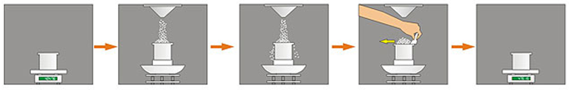
Особенности измерения насыпной плотности

Slide 14
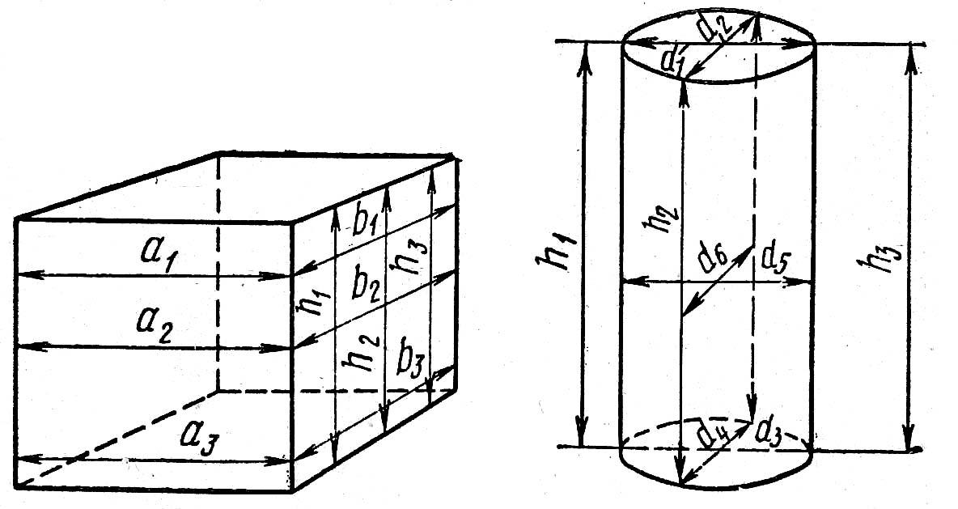
Определение средней плотности образцов правильной формы
Для вычисления средней плотности материала определяют массу образца и его объем в естественном состояния. Одно и то же количество материала в естественном состояние занимает больший объем, чем в плотном. Поэтому средняя плотность каменных материалов всегда меньше истинной плотности.
Для определения объема образцы измеряют с помощью штанген-циркуля с точностью до 0,1 мм.

Slide 15
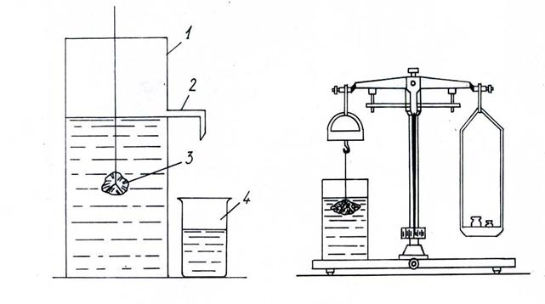
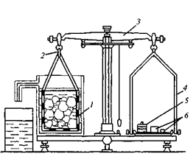
Определение средней плотности образцов неправильной формы
Метод гидростатического взвешивания
Парафинирование
Насыщение водой до отказа

Slide 16
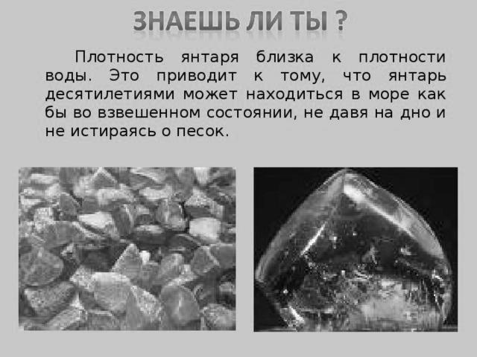
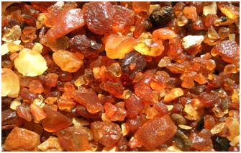
Знаете ли Вы?
Плотность янтаря – 1050-1100 кг/м³

Slide 17
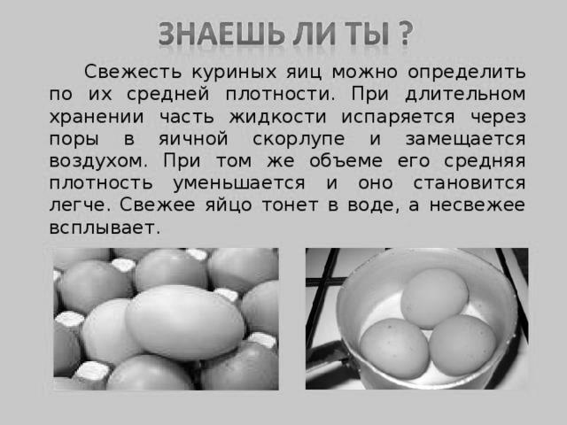
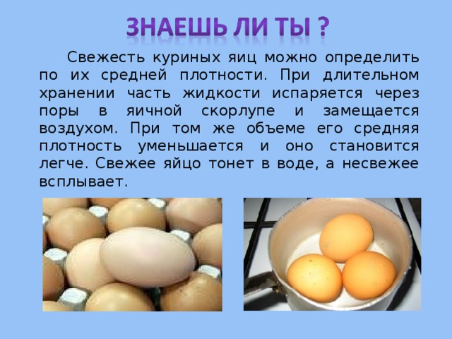
Знаете ли Вы?
Средняя плотность содержимого яйца составляет 1,037 г/см³,
а скорлупы — 1,95-2,70 г/см³

Slide 18
Как принято обозначать плотность?
1. ρ 2. λ 3. ω 4. m
Цена вопроса - 1 балл

Slide 19
Укажите верное определения понятия плотность
Физическая величина, которая равна отношению объема к массе тела
Физическая величина, которая равна отношению массы тела к его объему
Физическая величина, которая равна отношению массы тела к веществу, из которого оно состоит
Цена вопроса - 1 балл

Slide 20
Как можно найти вес тела, если известен его объём и вещество, из которого оно состоит?
Умножив объём на плотность вещества
Поделив плотность на объём
Вычтя плотность из объёма
Это невозможно
Цена вопроса - 2 балла

Slide 21
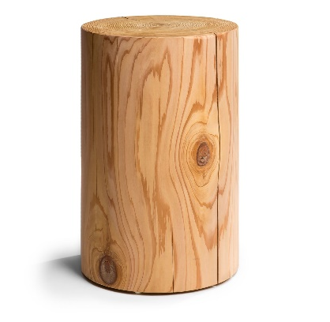
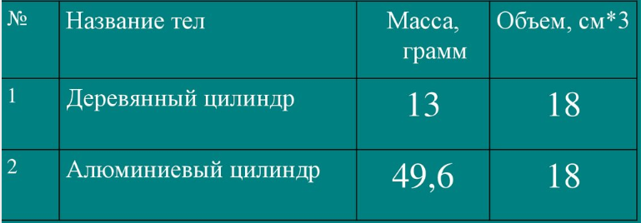
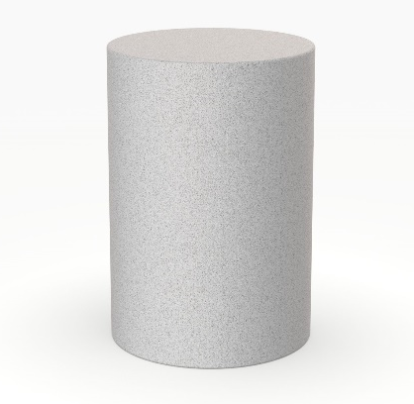
Какой из двух материалов имеет большую плотность?
Цена вопроса - 2 балла

Slide 22
Тело, состоящее из какого вещества, будет имеет наименьший объем при одинаковой массе?
Керамический кирпич с плотностью 1800 кг/м³
Бетон с плотностью 2400 кг/м³
Металл с плотностью 7800 кг/м³
Цена вопроса - 2 балла

Slide 23
Почему у различных тел равного размера масса может быть различной, хотя они состоят из одних и тех же элементарных частиц?
Элементарные частицы весят по-разному
Элементарные частицы расположены по-разному
В телах нет элементарных частиц
Масса тела не зависит от количества элементарных частиц
Цена вопроса - 2 балла

Slide 24
Почему газы такие лёгкие?
В газах молекулы дальше друг от друга
Молекулы газов легче
Атомы в газах легче
В газах нет молекул
Цена вопроса - 1 балл

Slide 25
Какая величина учитывает «степень упаковки» элементарных частиц в веществе?
1. Масса
2. Объём
3. Длина
4. Плотность
Цена вопроса - 2 балла

Slide 26
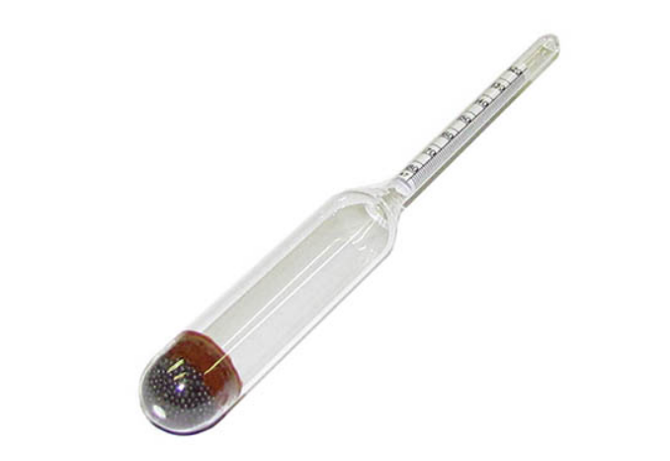
Как называется прибор для определения плотности?
Ареометр
Пикнометр
Ле-Шателье
Колбочка со свинцом
Цена вопроса - 2 балла

Slide 27
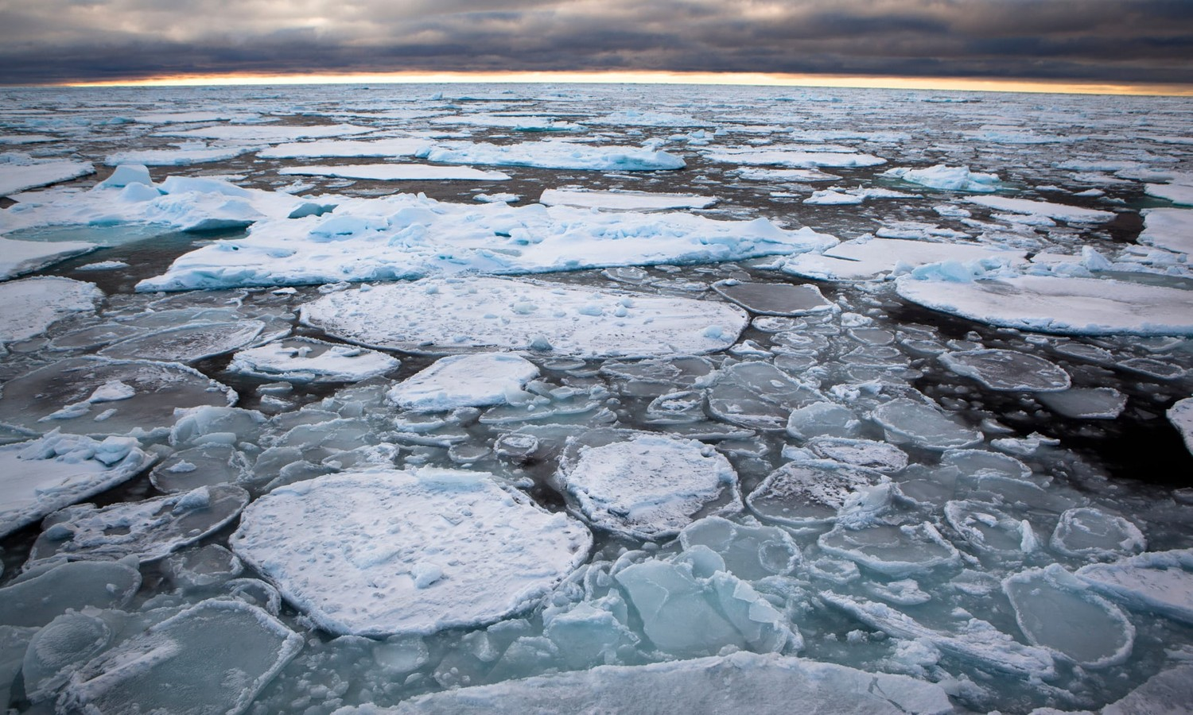
Почему лёд не тонет в воде?
При заморозке воды в её структуре образовываются пузырьки воздуха
Плотность воды в жидком состоянии меньше, чем в твёрдом
Потому, что молекулы льда от холода уменьшаются в объёме
Цена вопроса - 2 балла

Slide 28
Как проверить свежесть яиц?
Потереть скорлупу фланелевой тряпочкой, если блестит, значит свежее
Если яйцо утонуло в воде, это значит, что оно хорошее, свежее, из него можно готовить
Если яйцо всплыло на поверхность воды, это значит, что оно хорошее, свежее, из него можно готовить
Понюхать, если ничем не пахнет, значит свежее
Цена вопроса - 1 балл

Slide 29
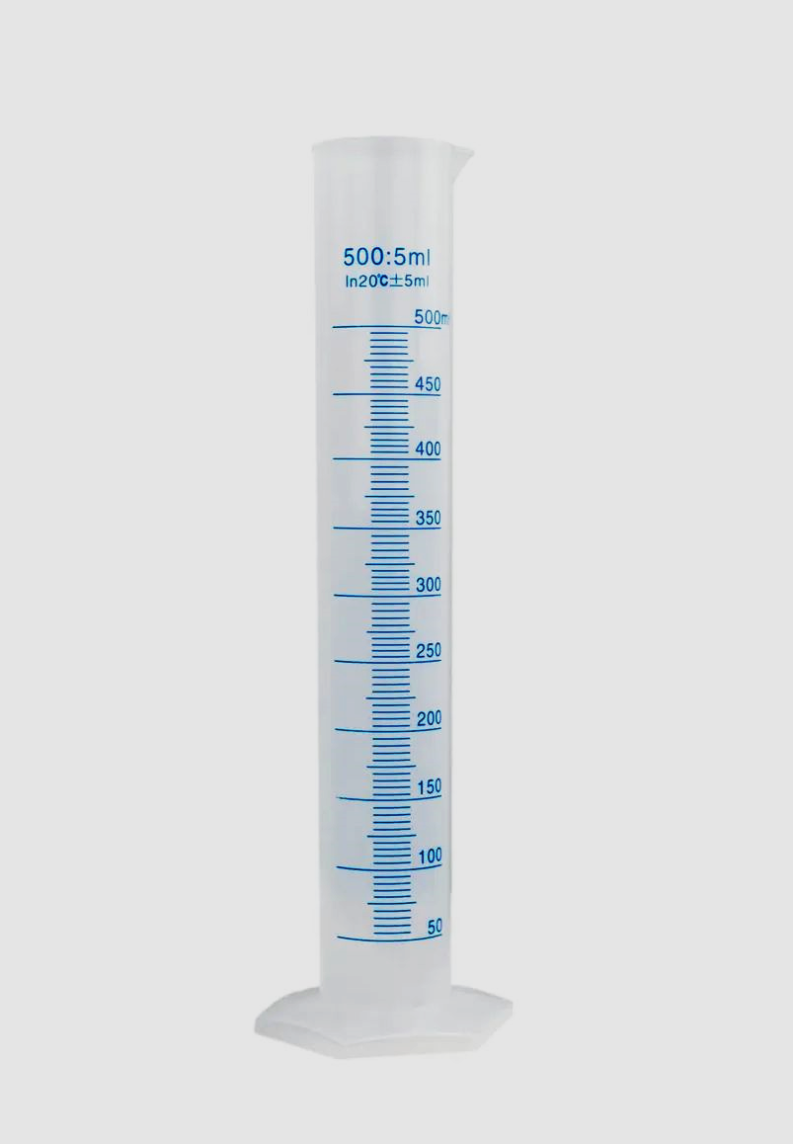
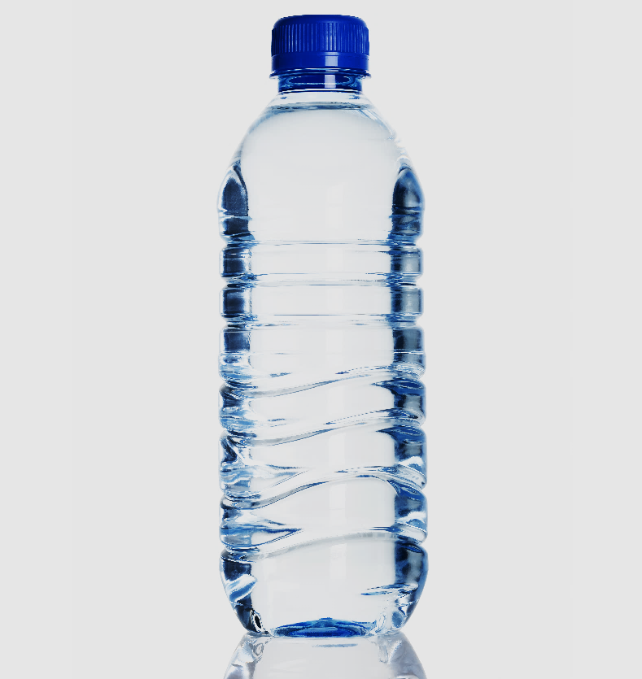
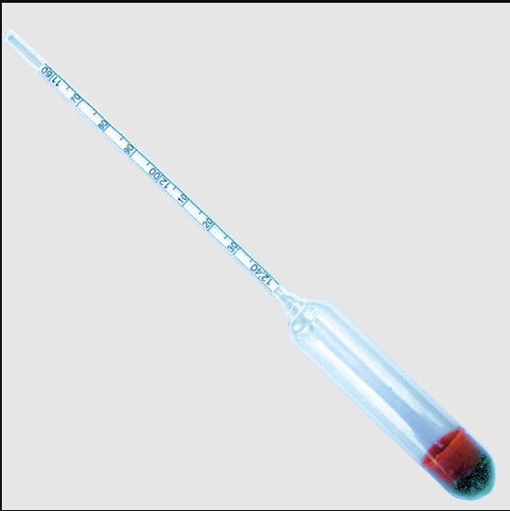
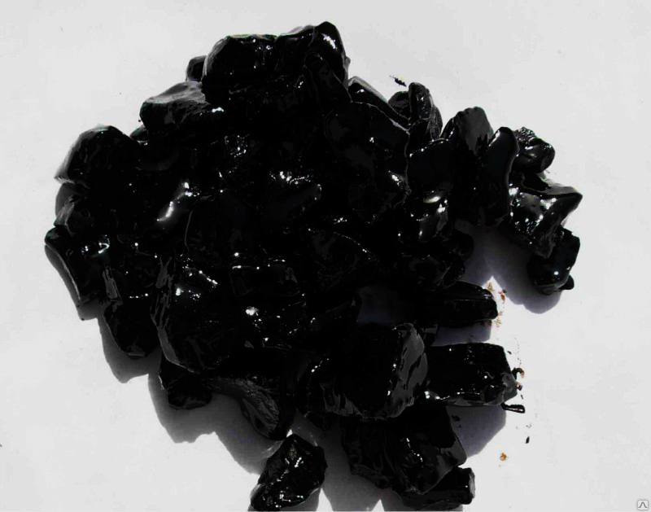

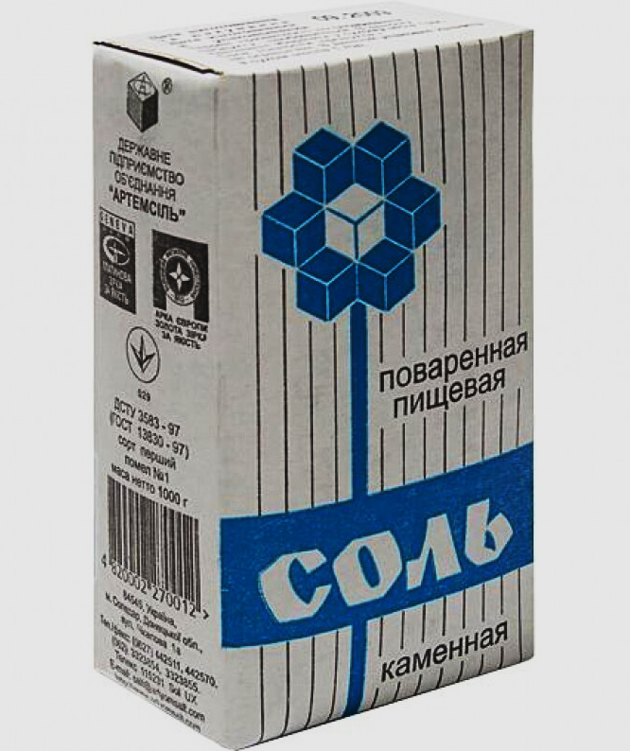
Определите плотность нефтяного битума
Цена вопроса - 5 баллов

Slide 30
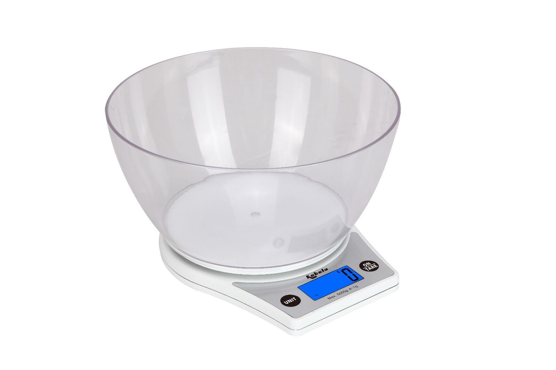
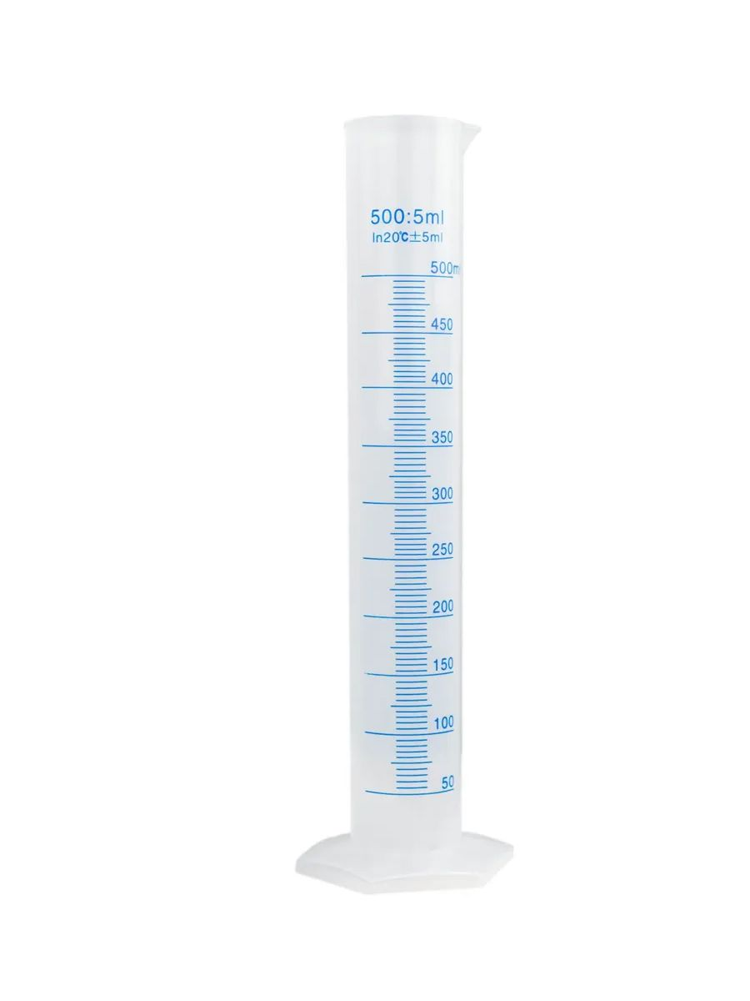
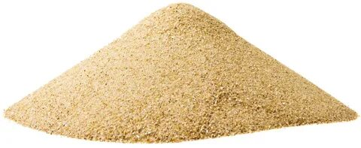

Определите истинную плотность песка, используя метод вытесненной жидкости
Цена вопроса - 5 баллов

Slide 31





Определите плотность грунта методом режущего кольца
Цена вопроса - 3 балла

Slide 32

Сколько кирпичей плотностью 1800 кг/м³ и размерами 250 × 120 × 65 мм можно перевезти на машине грузоподъёмностью 4 т?
Решение:
Найдём объём одного кирпича
V = 250 мм · 120 мм · 65 мм = 0,25 м · 0,12 м · 0,065 м = 0,00195 м³.
2. Найдём массу одного кирпича
m₁ = ρ · V = 0,00195 м³ $·$ 1800 кг/м³ = 1,35 кг
3. N $=\frac{m}{m_{1}}$ = $\frac{4000}{3,51}$ = 1139,6
Ответ: 1139 штук
Цена вопроса - 5 баллов

Slide 33

Подсчитайте баллы
Попробуйте дома построить «башню плотности»
Спасибо за активную работу.
Проигравших нет!

